Slide 1

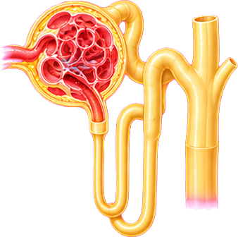
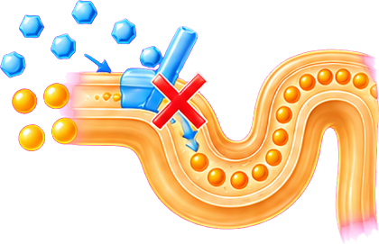
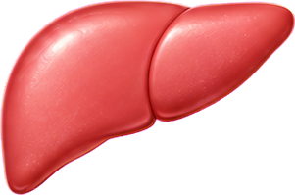
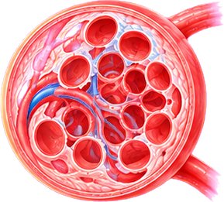
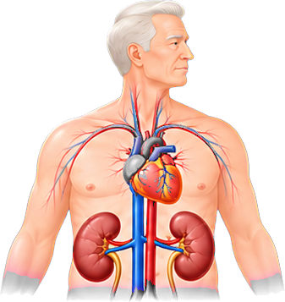
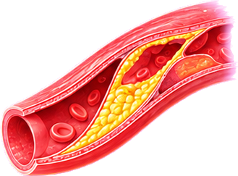


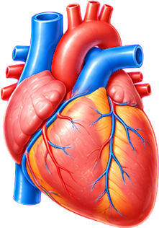
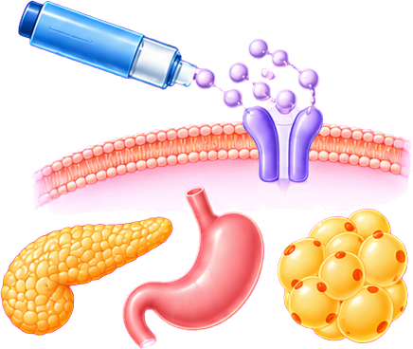
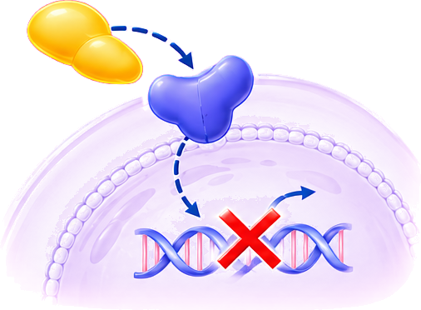


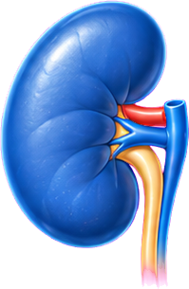
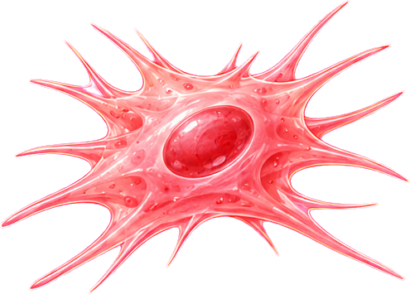
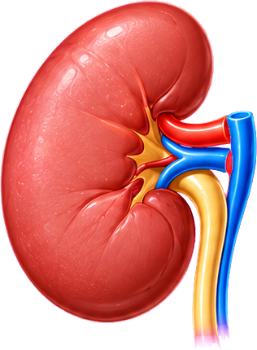

图2 糖尿病肾病合并心血管疾病的药物协同治疗策略
1
基础治疗：ACEI/ARB
2
SGLT2抑制剂
肾素-血管紧张素系统阻断
降压
减轻肾小管转运负荷
葡萄糖
SGLT2抑制剂
ACEI/ARB
-ACE
降低肾小球内压
缓解肾小球高滤过
Ang I
Ang II
肝脏
减少尿白蛋白
钠离子
延缓eGFR下降
血管收缩
基础治疗
减少近端肾小管
葡萄糖和钠重吸收
降低心衰住院风险
3
GLP-1受体激动剂
4
非甾体MRA（非奈利酮）
GLP-1受体激动剂
改善血糖代谢
非奈利酮
降低尿白蛋白
减重
MR
减轻炎症
肾脏保护
心血管保护
GLP-1受体
降低动脉粥样
硬化风险
减轻纤维化
延缓肾功能恶化
降低心衰风险
改善肾脏结局
减少尿白蛋白
降低心血管事件
阻断醛固酮-矿物皮质激素受体
抑制下游炎症与纤维化信号
降低心血管风险
联合治疗需监测：
血钾、肾功能、血压、容量状态
Notes:
依据用户提供的“图2 糖尿病肾病合并心血管疾病的药物协同治疗策略”逐项重建。文字、卡片与箭头为PowerPoint原生对象；医学插图为独立透明图像，可移动和缩放。未对图中治疗建议作临床验证。

